Slide 1
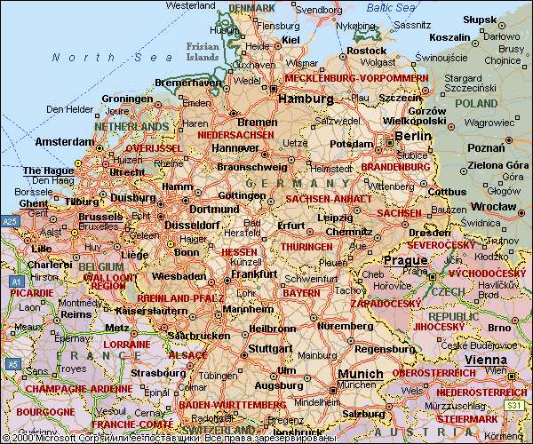
Deutschland
EILZIGP
LEIPZIG

Slide 2
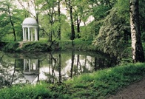
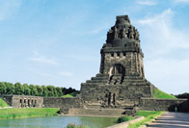
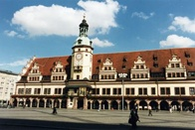
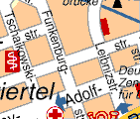
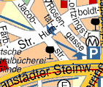
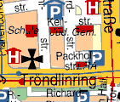
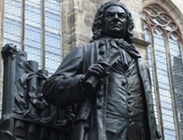
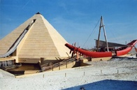
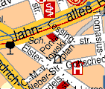
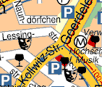
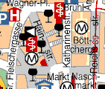
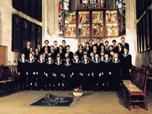
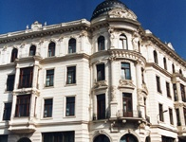
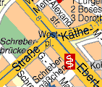
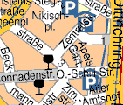
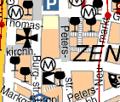
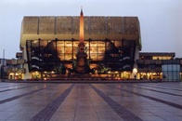
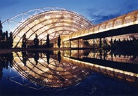
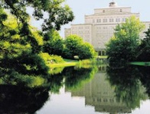
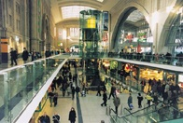
Die Stadtrundfahrt
nach Leipzig

Slide 3
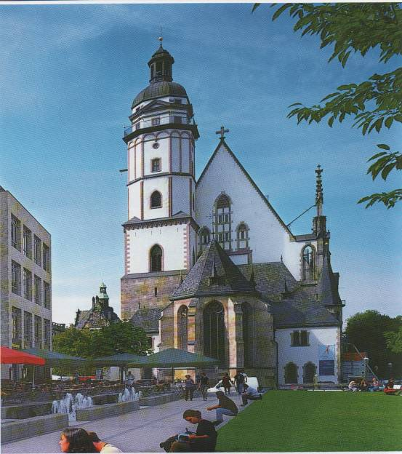
Die Kirche
Die Thomaskirche

Slide 4
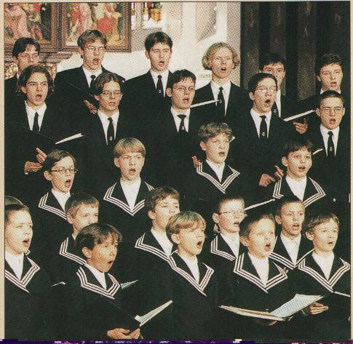
Der Chor
Der Chor der Jungen = der Knabenchor
Der Thomanerchor

Slide 5
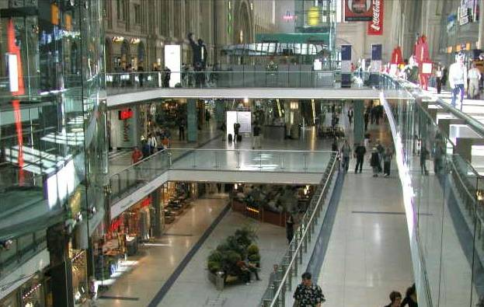
Die Messe (-n)
Die Messestadt
Die Mustermesse

Slide 6
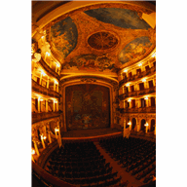
das Gewand
Das Gewandhaus = die Konzerthalle

Slide 7
Die Bücherei
= die Bibliothek
Die Deutsche Bücherei

Slide 8
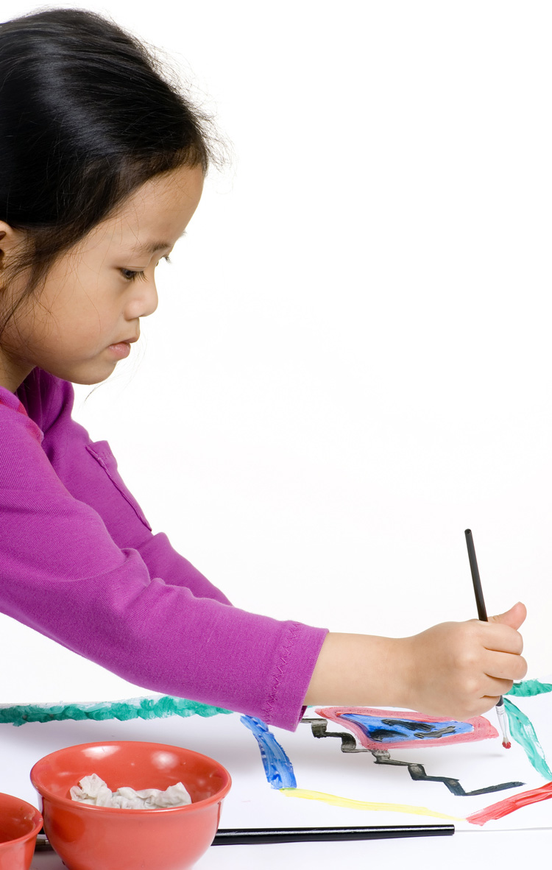
wirken
arbeiten

Slide 9
Was für ein Wort ist das?
Grammatik

Slide 10

Hört zu und wählt dann richtige Antworten!
Leipzig ist von Goethe im Faust als … | Elb-Florenz bezeichnet Klein Paris bezeichnet Klein Wien bezeichnet
2)Im März findet hier … statt. | die Buchmesse das Oktoberfest die Rockkonzerte
3)Die berühmten … wirkten hier. | Politiker Komponisten Erforscher
4)Der Thomanerchor und das Gewandhausorchester … | sind weltberühmt sind unbekannt sein weltberühmt

Slide 11
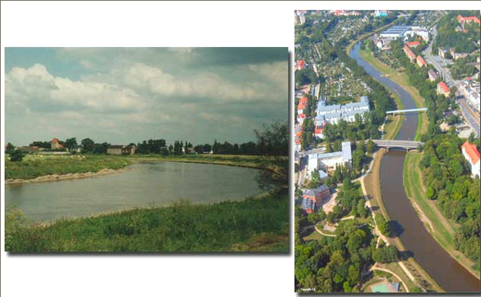

Slide 12
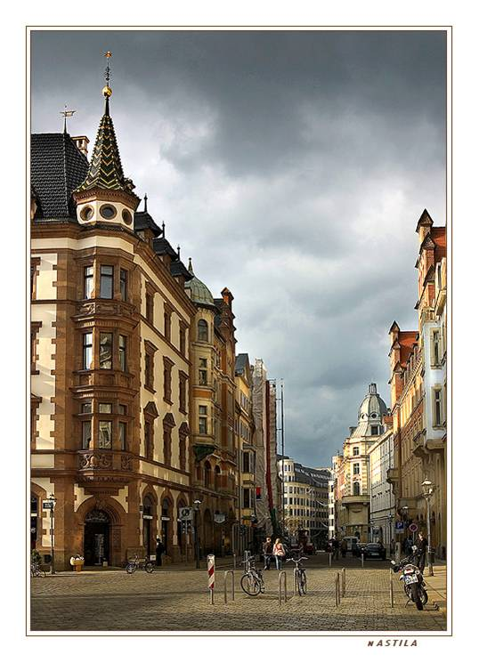
LEIPZIG

Slide 13
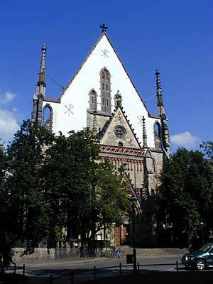
D.. …….
T……....
R……
Leipzig
G…….
T........
M….
B……..

Slide 14
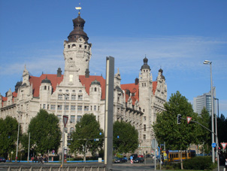
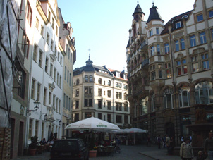
Leipzig ist eine sehr alte und grosse Stadt. Das Rathaus am Marktplatz ist fast 500 Jahre alt.

Slide 15
In Leipzig befindet sich die größte Messe in Europa.
Jedes Jahr finden hier im Frühling und im Herbst internationale Messen statt.

Slide 16
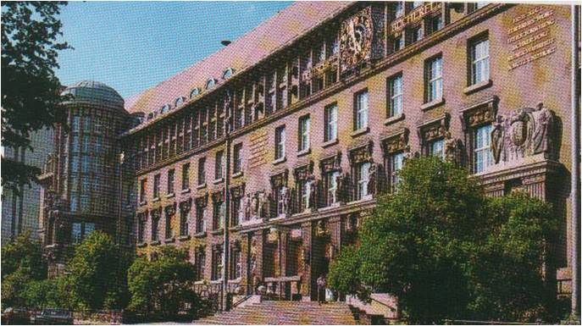
In Leipzig befindet sich die grösste Bibliothek in Europa – die Deutsche Bücherei.

Slide 17
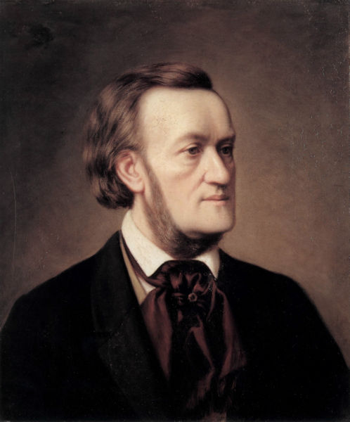
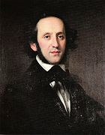
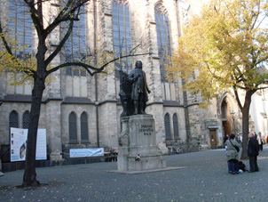
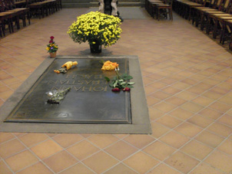
Leipzig ist die Stadt der Musik
Felix Mendelsson, R.Schumann, R.Wagner sind hier geboren und haben hier gearbeitet.

Slide 18
Die Thomaskirche
Und in der berühmten Thomaskirche spielte selbst J.S.Bach.

Slide 19
Er leitete den berühmten Thomanerchor.

Slide 20
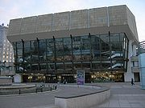
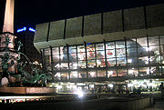
Das neue Gewandhaus zählt man zu den grössten Konzerthallen Europas.

Slide 21
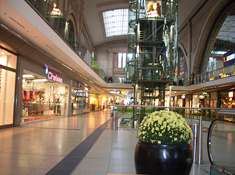
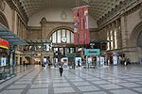

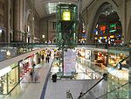
Der neue Leipziger Bahnhof ist der grösste und modernste Bahnhof Europas.

Slide 22
Das Denkmal für J.S. Bach
Die Thomaskirche
Das Rathaus
Leipzig
Das Gewandhaus
Der Thomanerchor
Die Messe
Der Bahnhof

Slide 23
Was passt zusammen ?
1. Leipzig liegt
die Stadt des Buches.
2. Leipzig ist
auch die Stadt der Musik.
3. Man nennt Leipzig
die Internationale Buchmesse statt.
4. Im Frühling findet hier
in Sachsen.
5. In Leipzig befindet sich
deutsche Komponist J. S. Bach.
6. Hier lebte der grosse
die älteste Bücherei Europas.
7. J.S.Bach leitete
den berühmten Thomanerchor.

Slide 24
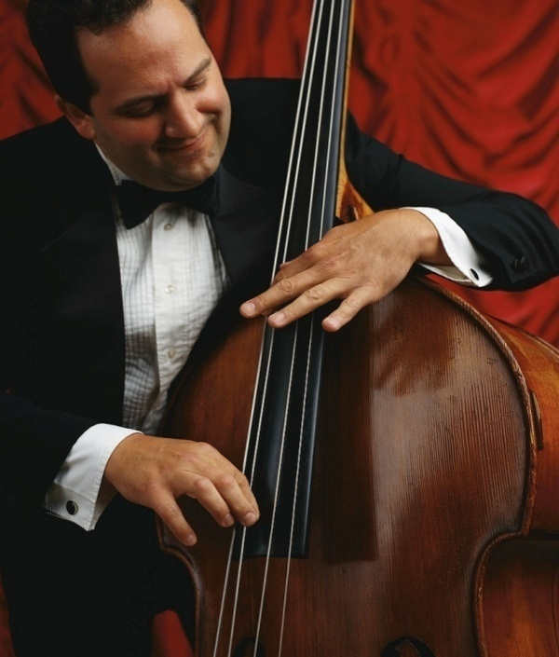
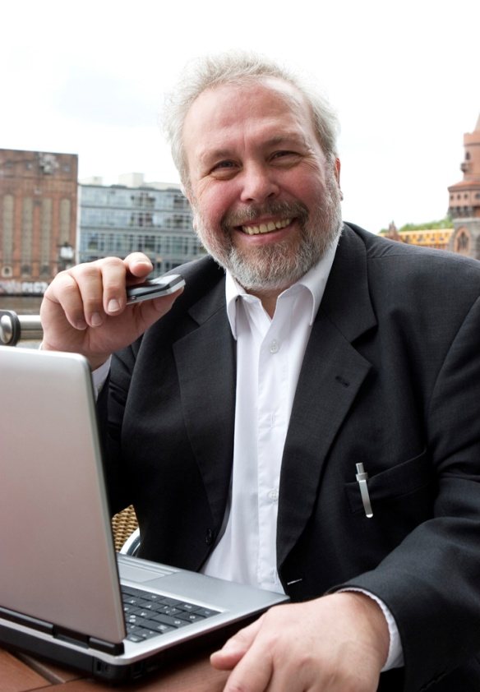
Macht Einladungen!
Lieber …!
Wir raten Ihnen,………….. zu … .
Die Stadt liegt…… .
Man nennt Leipzig die Stadt…… .
Wir haben gehört, daß Sie ein … .
Wir glauben, daß Sie … können.
Hier kann man…………. besichtigen.
In Leipzig können Sie auch … (sehen, erfahren,besuchen)
Herr Müller
Herr Krause

Slide 25
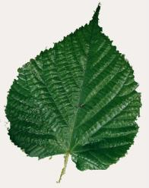
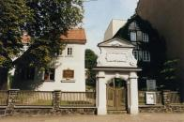
hausaufgabe
E-mail “Meine Stadtrundfahrt
nach Leipzig”
(a… @yandex.ru)

